Slide 1
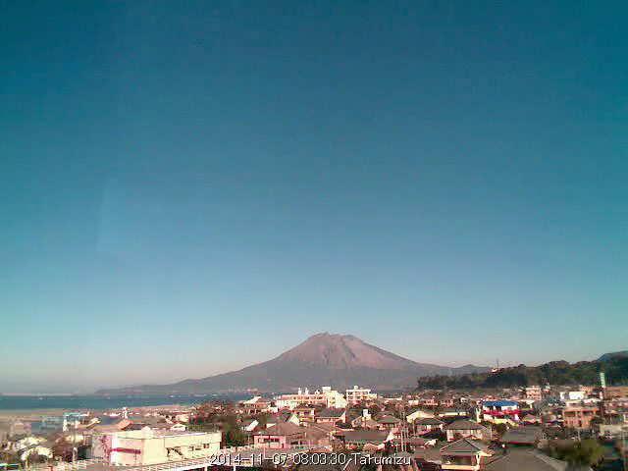

＜教材1＞
・桜島噴火の典型例
（噴火に伴う雲の発生なし）
2014/11/07 9時 快晴
2014/11/07 08：04↑ 火口縁上 3500 m

Slide 2
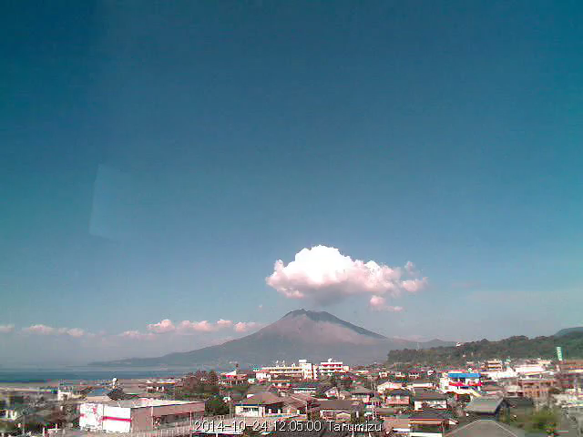
・噴火に伴って雲が発生した例
2014/10/24 12時 晴
2014/10/24 12：05↑ 火口縁上 3200 m

Slide 3
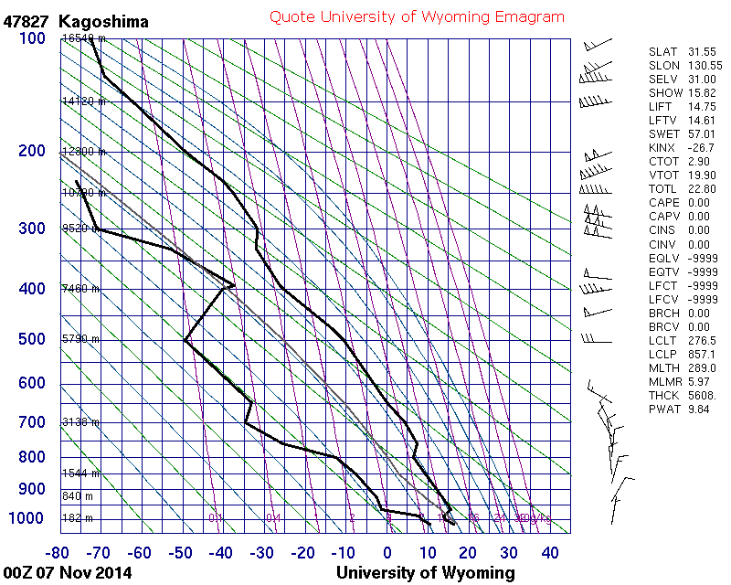
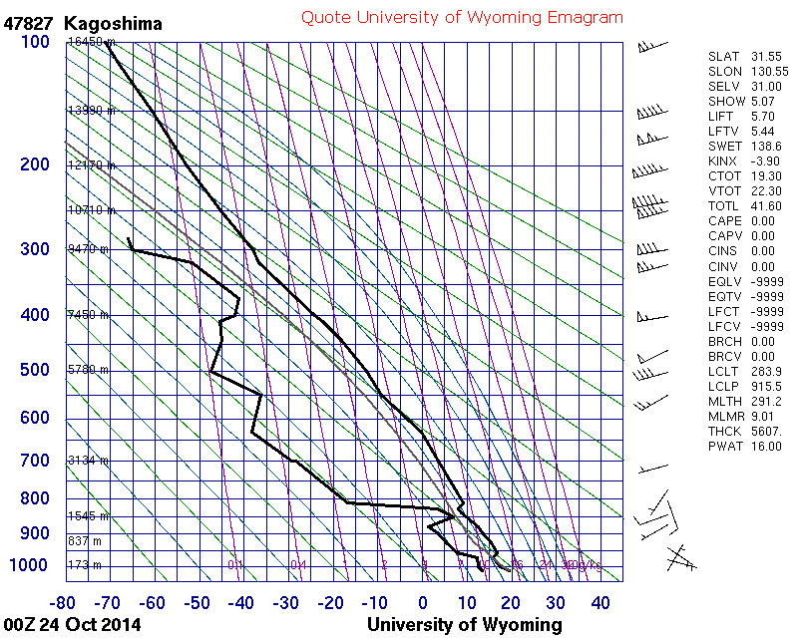
・比較
気圧＝高度
鹿児島地方気象台観測の高層気象 --エマグラムWyoming大学サイトより
気温
噴煙の
高度範囲
露点温度
気温
気温
露点温度

Slide 4
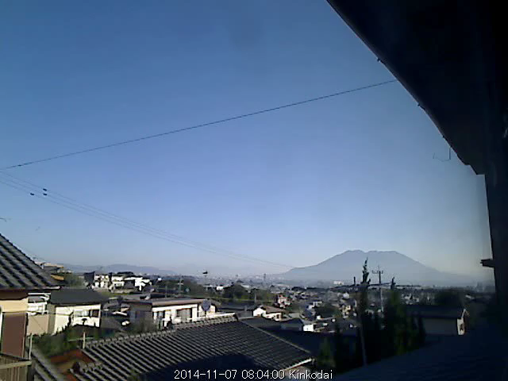
＜教材2＞
・桜島噴火の典型例
（噴火に伴う雲の発生なし）
2014/11/07 9時 快晴
2014/11/07 08：04↑ 火口縁上 3500 m

Slide 5
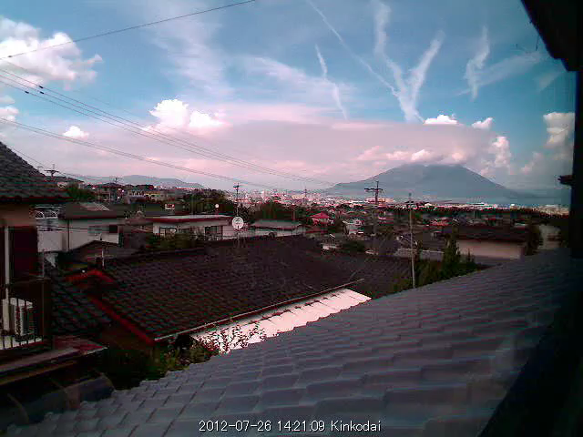
・噴火に伴って雲が発生した例
2012/07/26 15時 薄曇
2012/07/26 14：21↑ 火口縁上 3200 m

Slide 6
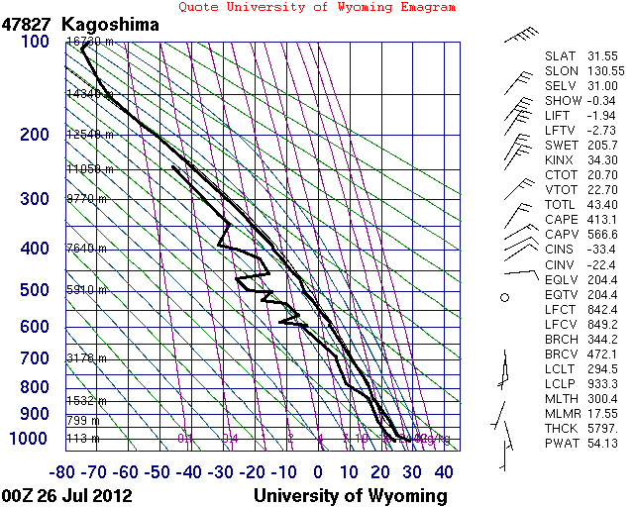
・比較
気圧＝高度
鹿児島地方気象台観測の高層気象 --エマグラムWyoming大学サイトより
気温
噴煙の
高度範囲
露点温度
気温
気温
露点温度

Slide 7
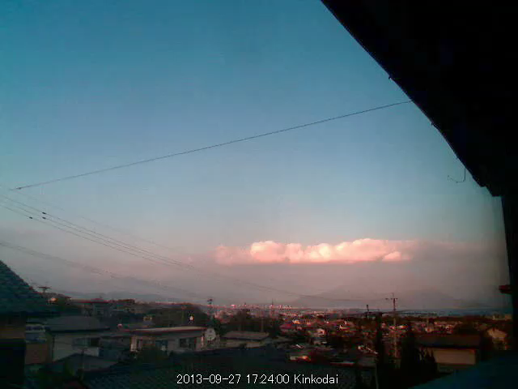
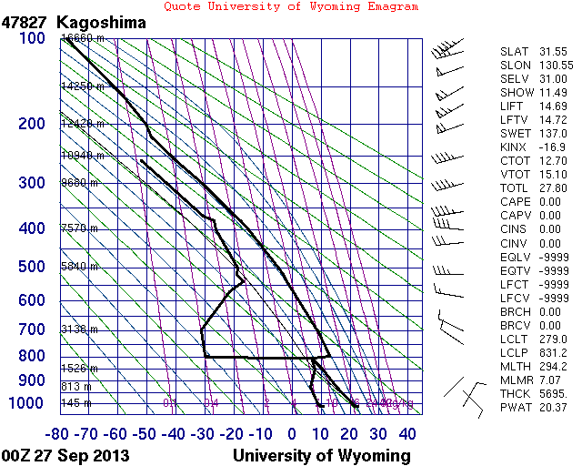
＜教材3＞
・2000ｍ付近に雲+噴火に伴う雲がみられる例
（高度2000m付近より上空では気温と露点温度の差が急に大きくなるため雲ができない）
露点温度
気温
2013/09/27 17：24↑ 火口縁上 3000 m
顕著な桜島噴火 映像アーカイブ
http://es.educ.kumamoto-u.ac.jp/volc/sakushowa/notable/
2006年以降に観測された，火口縁上3000mを超える桜島噴煙動画（日中のみ）

